Slide 1










QUARTOTEMPO FIRENZE APS - ASD
Mission: promuovere il benessere psico-fisico dei propri tesserati attraverso la pratica sportiva e contribuire alla creazione di una società che valorizzi la ricchezza delle diversità e la qualità delle relazioni umane.
Area Tecnico Sportiva
Area Psicologico Educativa

Slide 2
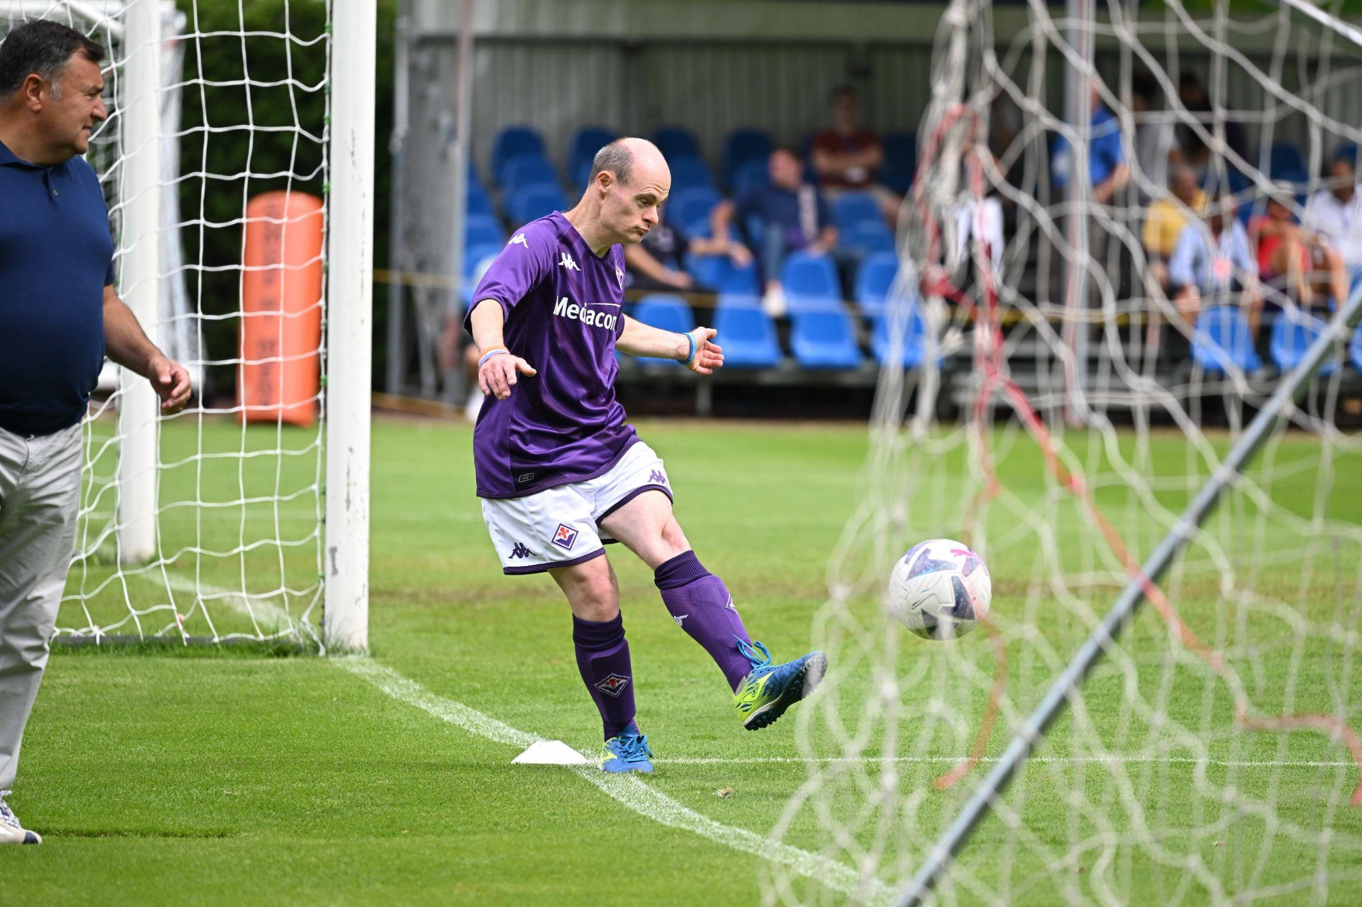
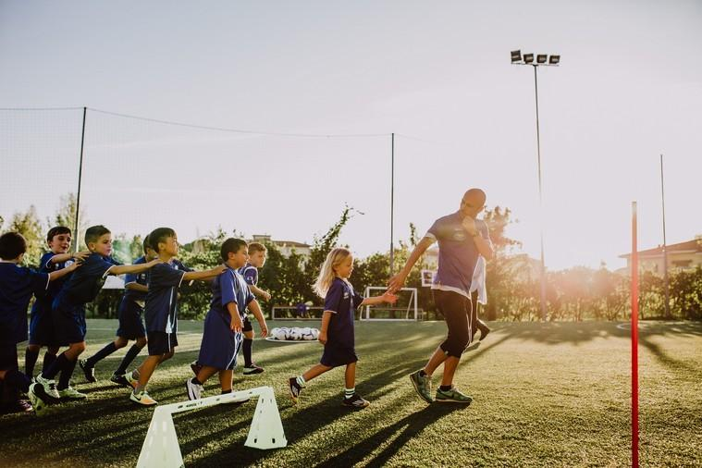
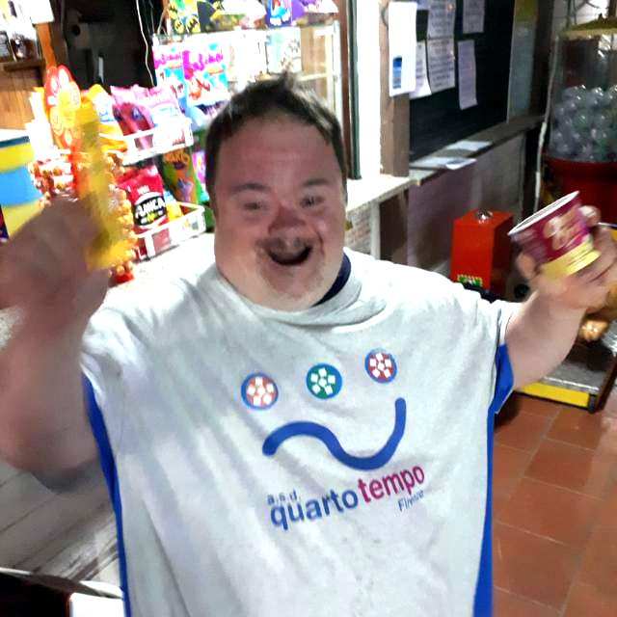
TUTTI POSSONO GIOCARE
Chi siamo: un’Associazione di Promozione Sociale e Sportiva Dilettantistica nata nel 2011 con sede a Campi Bisenzio - Firenze. Quartotempo opera affinché tutti possano avere l’opportunità di praticare sport, in particolare persone con disabilità fisica, sensoriale, intellettivo-relazionale o altro tipo di difficoltà o svantaggio.

Slide 3

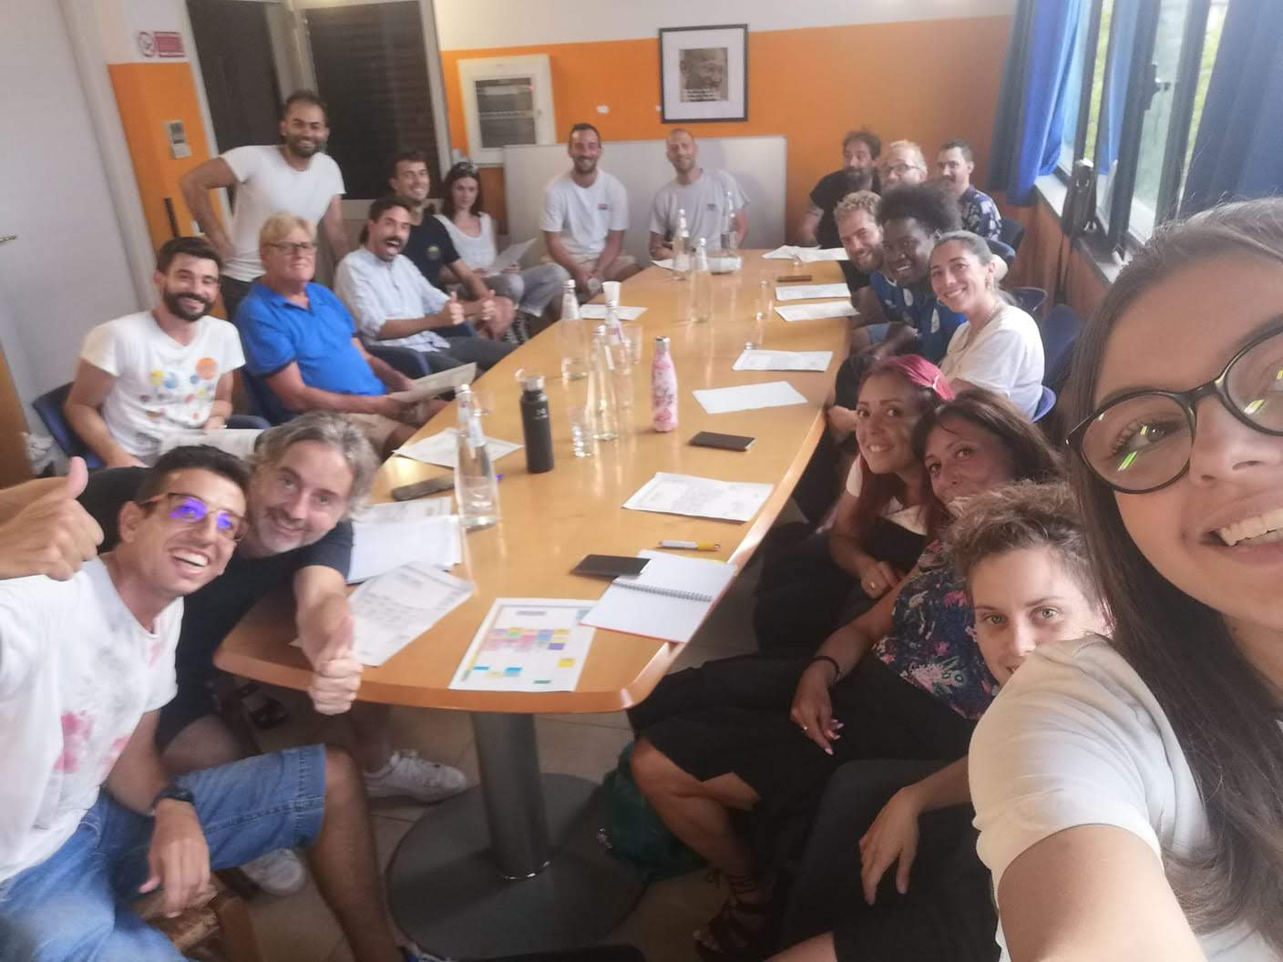
QUARTOTEMPO IN NUMERI
Sono circa 250 le persone che praticano sport, di cui 110 con una certificazione di disabilità: bambini, adolescenti ed adulti provenienti da Firenze e Provincia e da altre parti della Toscana e dell’Italia.
Quartotempo conta ad oggi:
4 dipendenti
6 collaborazioni sportive
4 Psicoterapeuti a partita IVA
28 Volontari
4 Tirocinanti e servizio civilisti

Slide 4

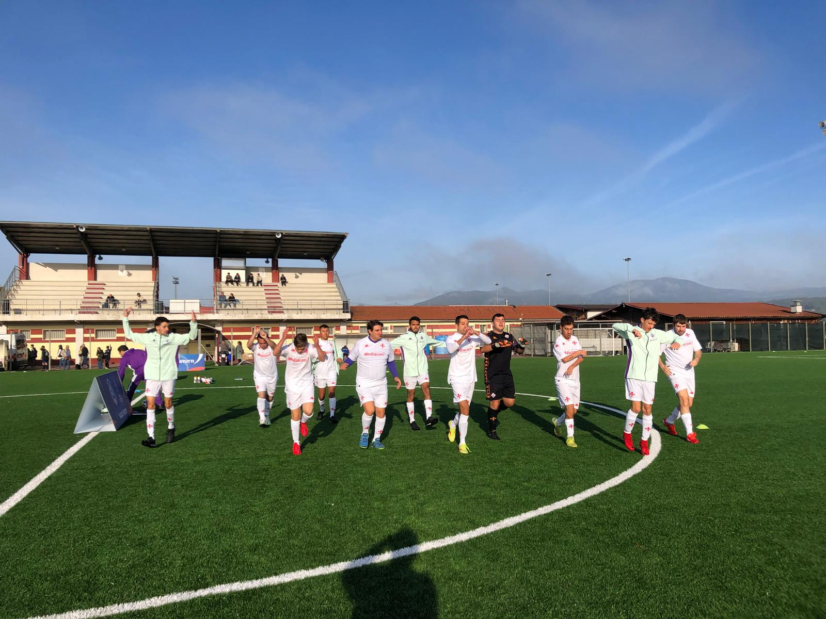
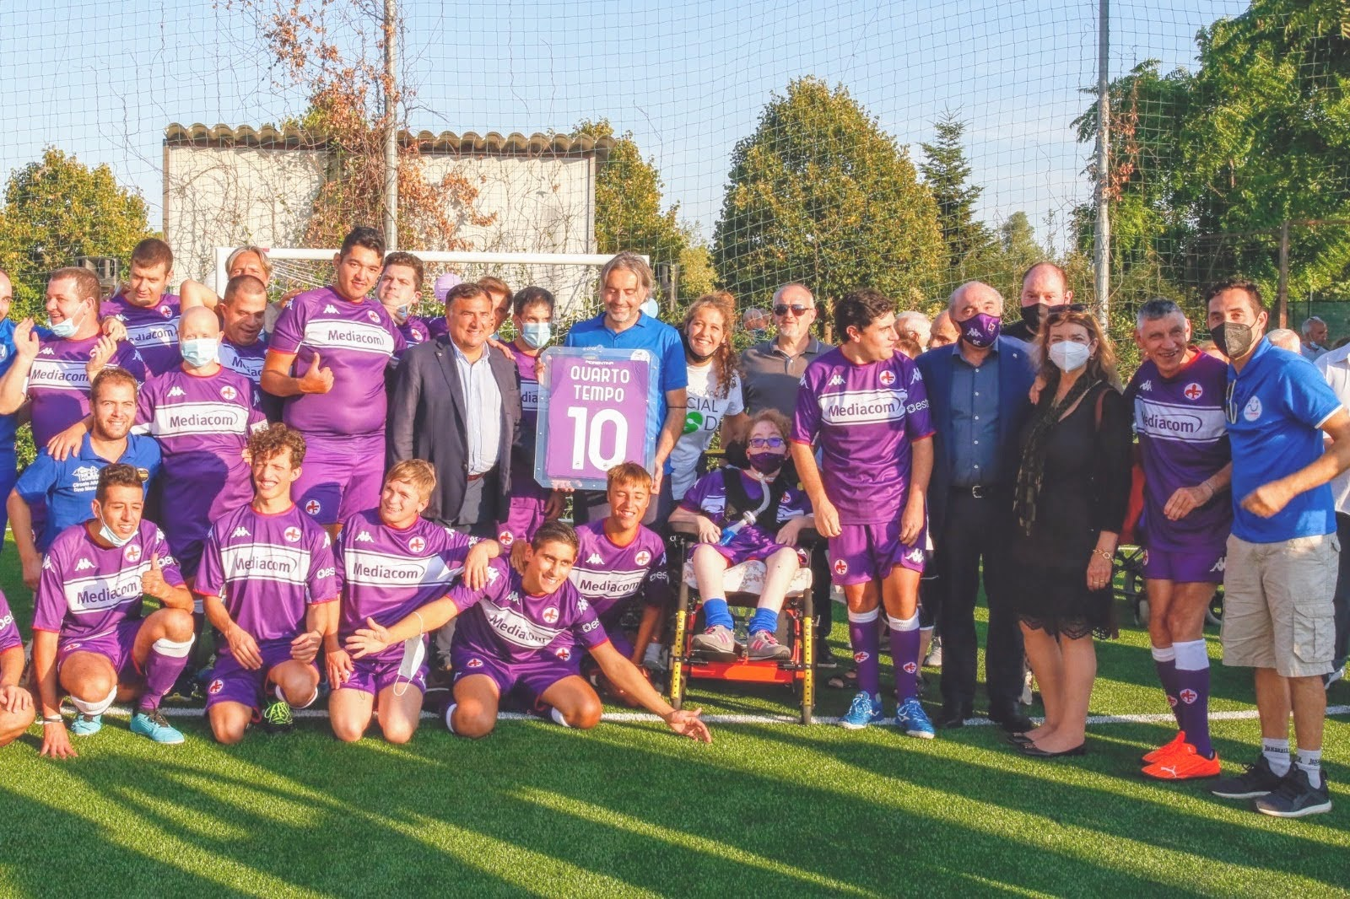
INSIEME AD ACF FIORENTINA
La nostra 1° squadra composta da circa 50 atleti con disabilità intellettivo relazionale è stata adottata da ACF FIORENTINA e partecipa al Campionato Italiano DCPS (Divisione Calcio Paralimpica e Sperimentale) della FIGC (Federazione Italiana Giuoco Calcio).

Slide 5
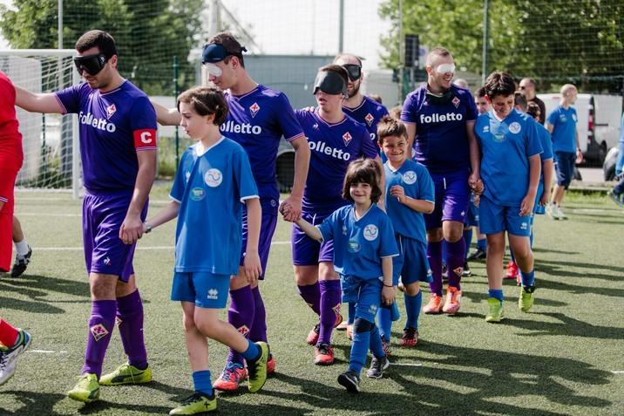
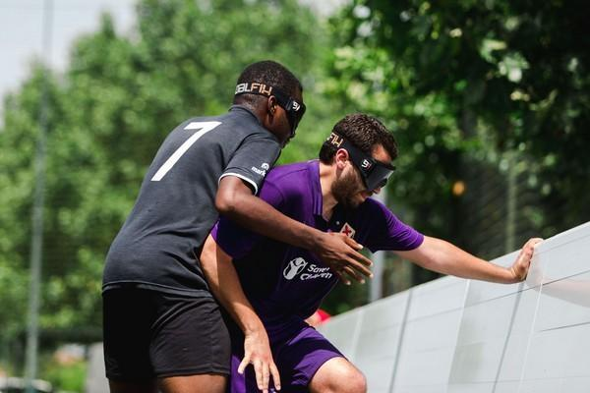
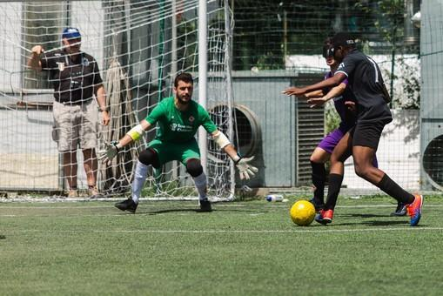
CALCIO A 5 NON VEDENTI
Dal 2016 Quartotempo ha dato vita al Progetto di Calcio a 5 per persone Non Vedenti e oggi è l’unica realtà della Toscana affiliata alla Fispic che partecipa al Campionato Italiano Cat B1.
Nella Stagione Sportiva 2024/2025 Quartotempo partecipa per la prima volta all’ European Blind Football League.

Slide 6

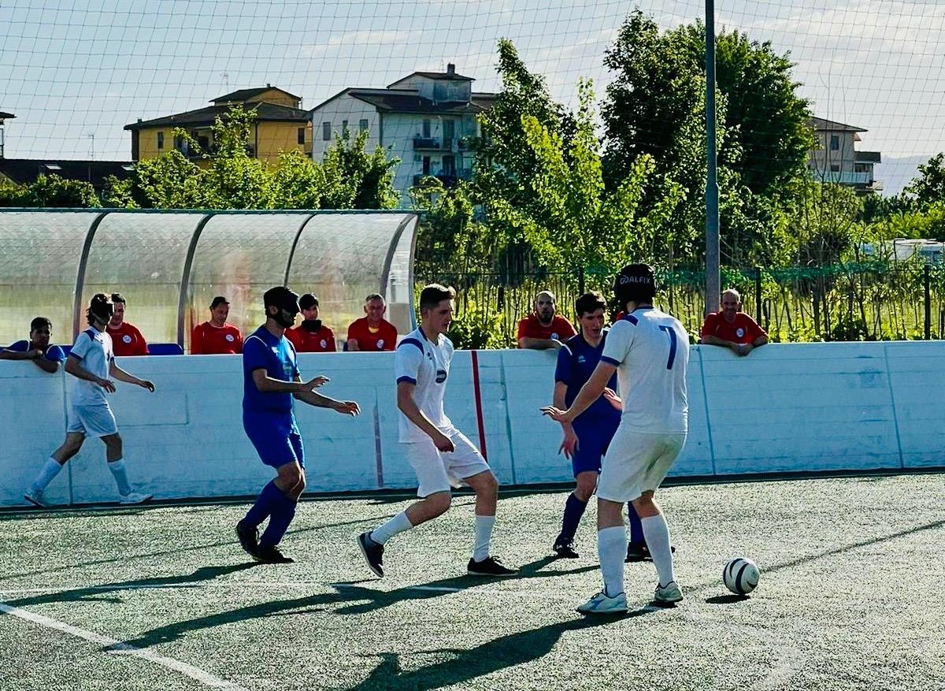
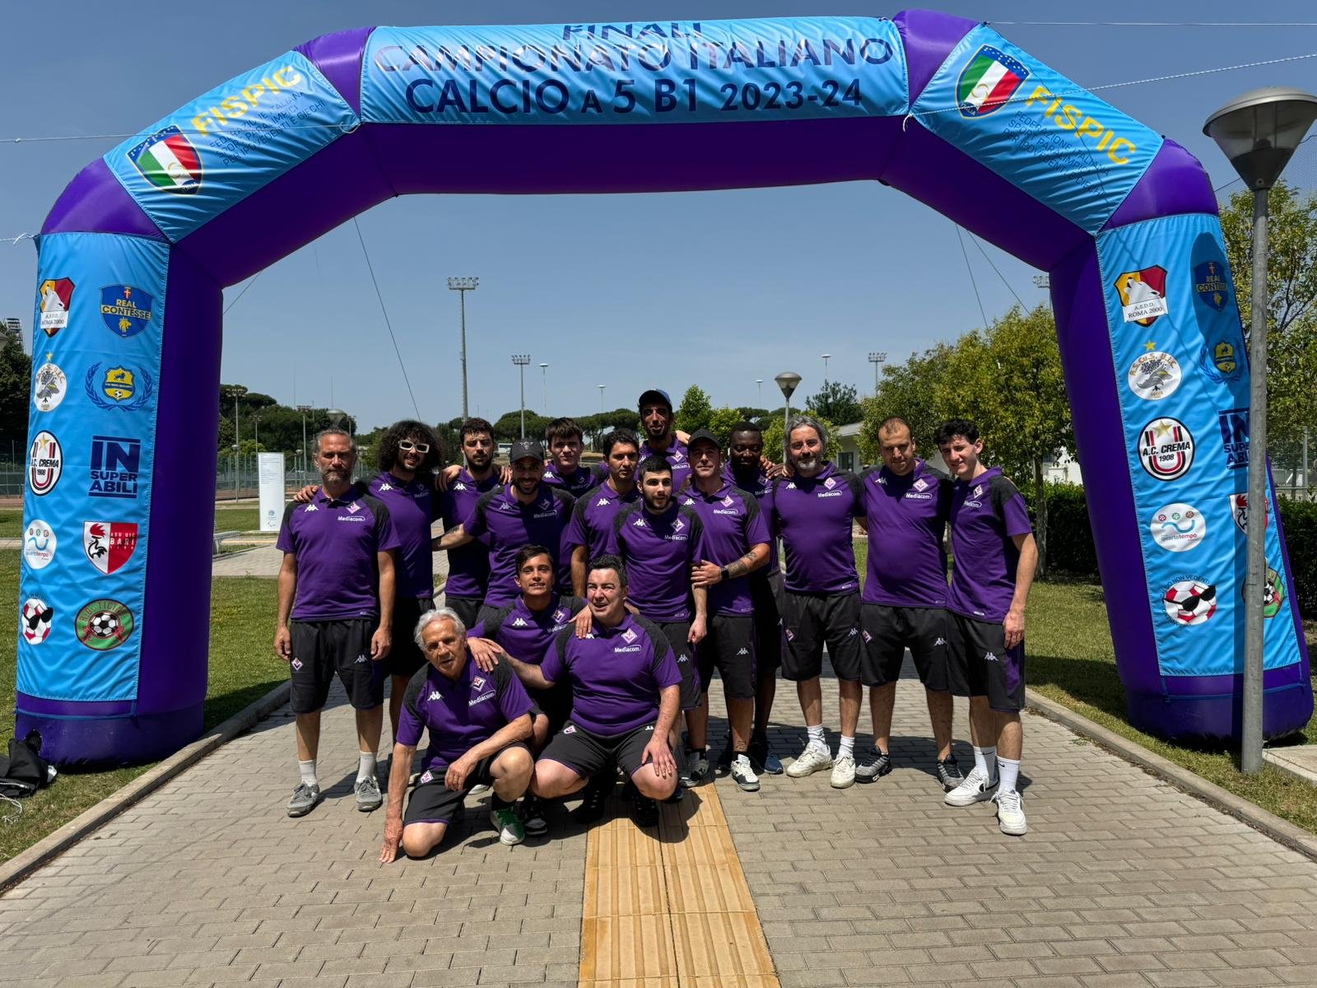
CALCIO VISIONARIO
Nuova disciplina sperimentale creata da Quartotempo nel 2022, nell’ambito di un Progetto Europeo, nella quale giocano insieme a Calcio a 5 persone vedenti e persone non vedenti.

Slide 7
L’IMPORTANZA DI UN PERCORSO PLURIENNALE
EQUAL FOOTBALL
PRIME SQUADRE
Serie C2 Maschile FIGC
Prima Squadra Femminile
Fiorentina “Specia”
Gruppo Agonistico
Non Vedenti
ALLENAMENTI AGGIUNTIVI
Tecnico Individuale (5-8)
Tecnico Individuale (9-14)
Portieri
SCUOLA CALCIO A 5
Piccoli Amici (5-6)
Primi Calci (7-8)
Pulcini (9-10)
SETTORE GIOVANILE
Esordienti U-13 FIGC (11-12)
Giovanissimi U-15 FIGC (13-14)
Allievi U-17 FIGC (15-16)
Femminile Giovanile (11-15)
Scuola Calcio Bambini Non Vedenti

Slide 8
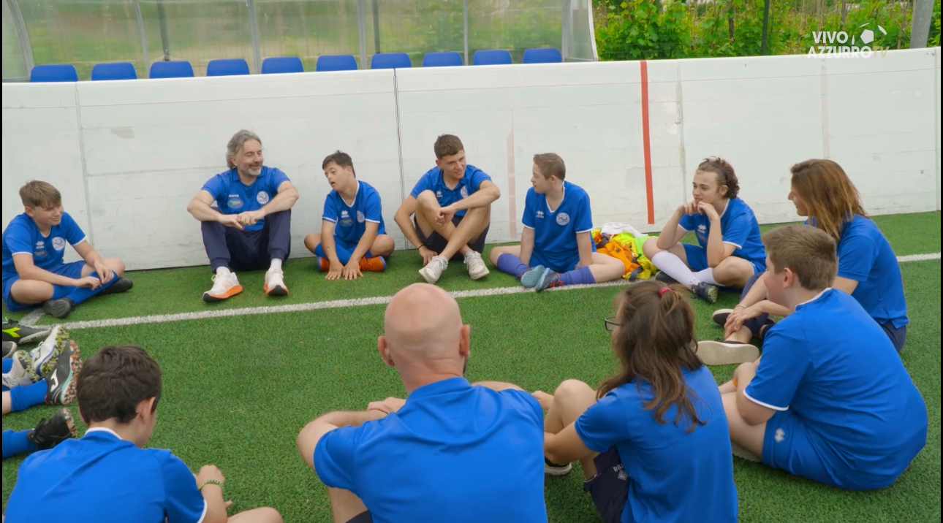
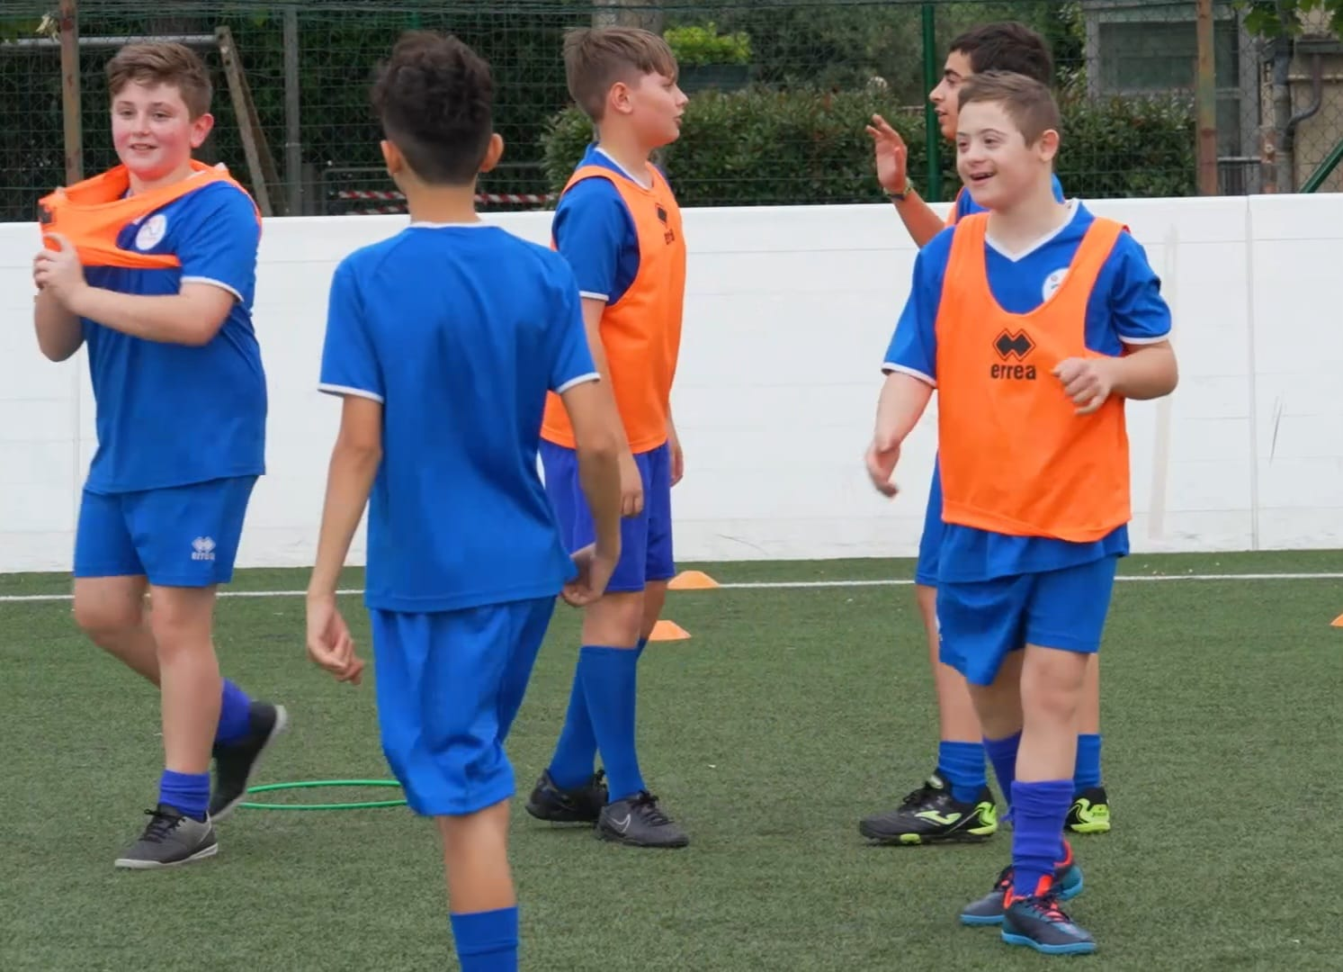
EQUAL FOOTBALL
Se c’è uguaglianza non c’è bisogno di inclusione
Il diritto dei bambini, dei ragazzi e delle ragazze di avere libero accesso al gioco del calcio indipendentemente dalle loro caratteristiche o difficoltà. Il diritto di far parte e di poter giocare in una squadra, partecipando ai Campionati Federali.

Slide 9
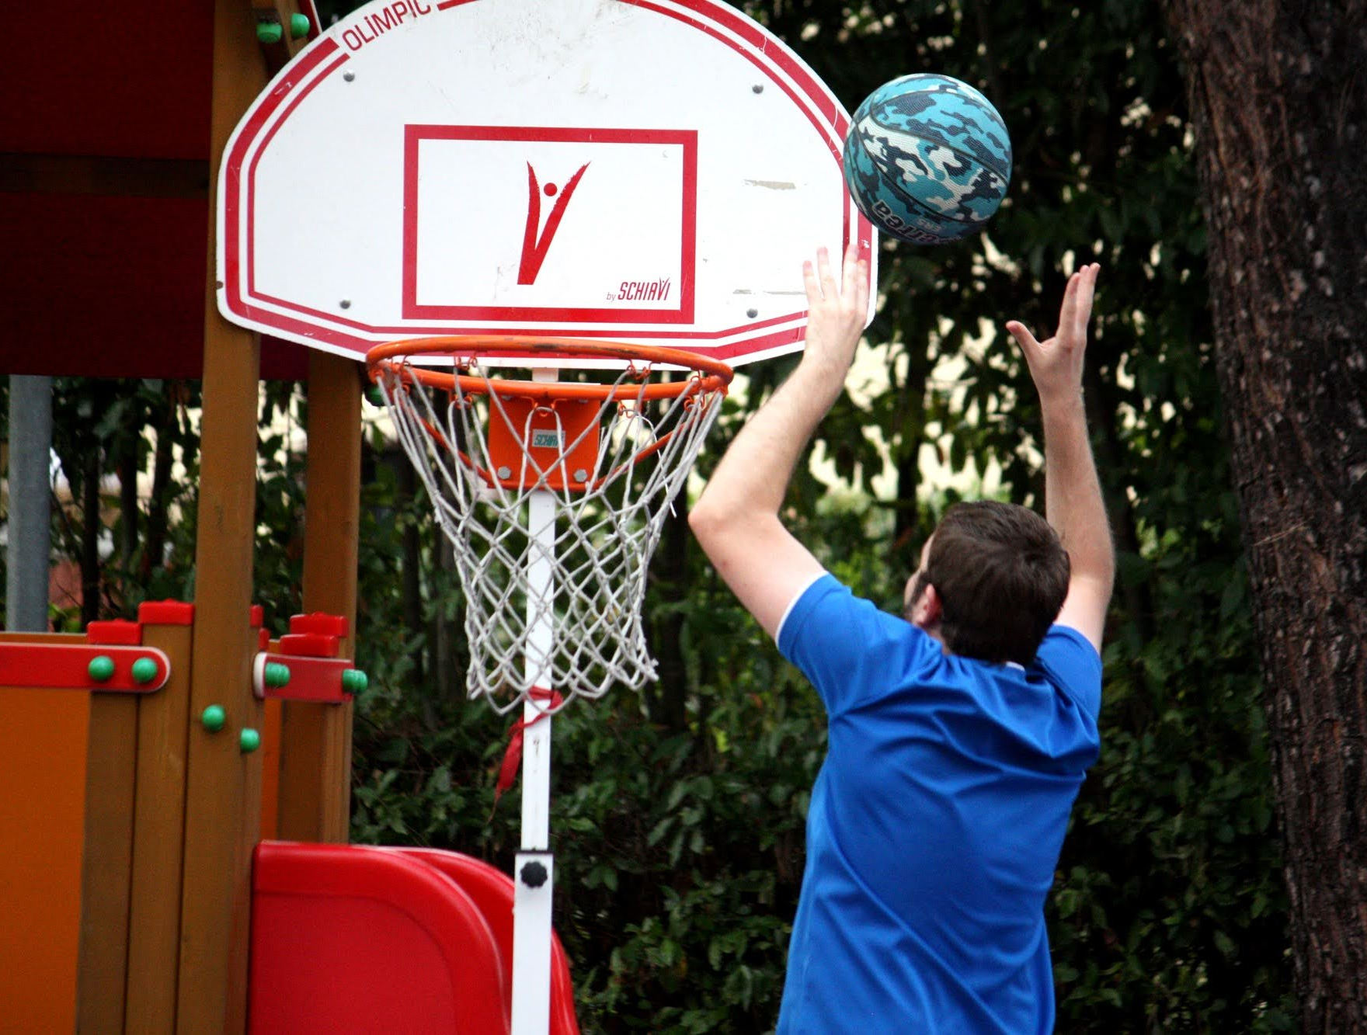
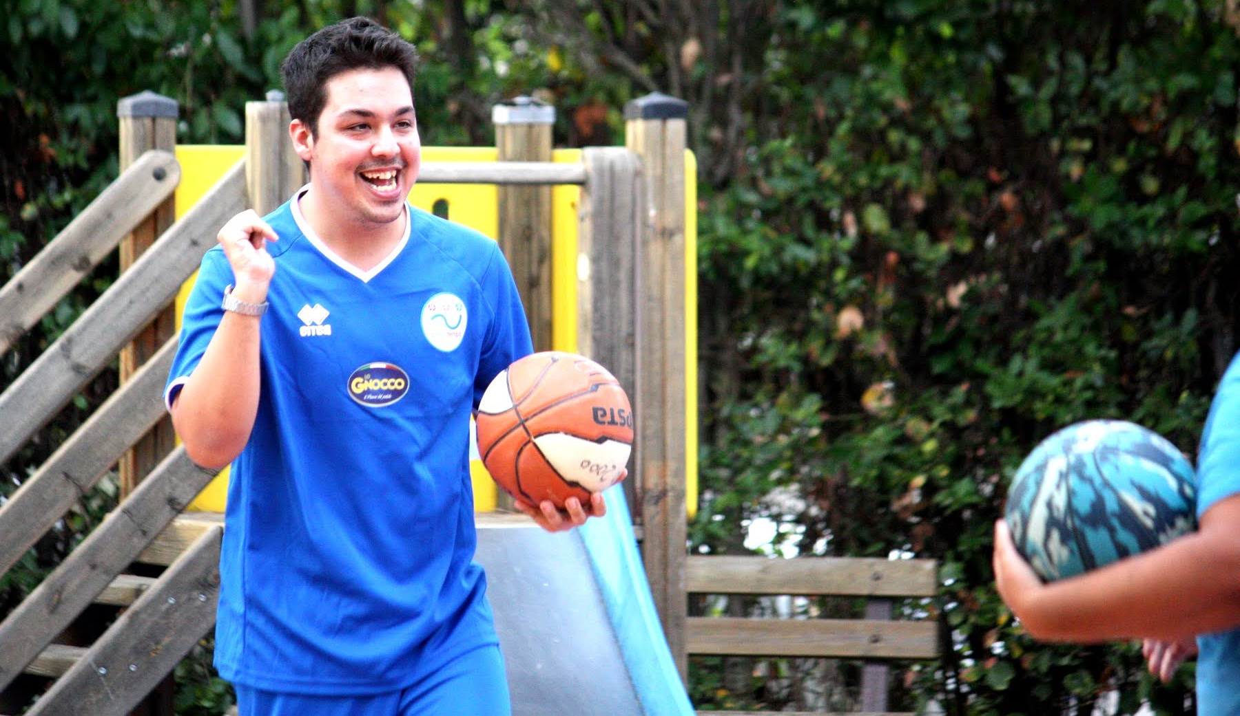
ALTRE ATTIVITÀ E PROGETTI
BASKET PER PERSONE CON
DISABILITÀ INTELLETTIVO-RELAZIONALE
Squadra di Basket con atleti che hanno un bagaglio tecnico e tattico di livello base. Viene perseguito un importante lavoro per ampliare le risorse relazionali delle persone e svilupparne le autonomie.

Slide 10
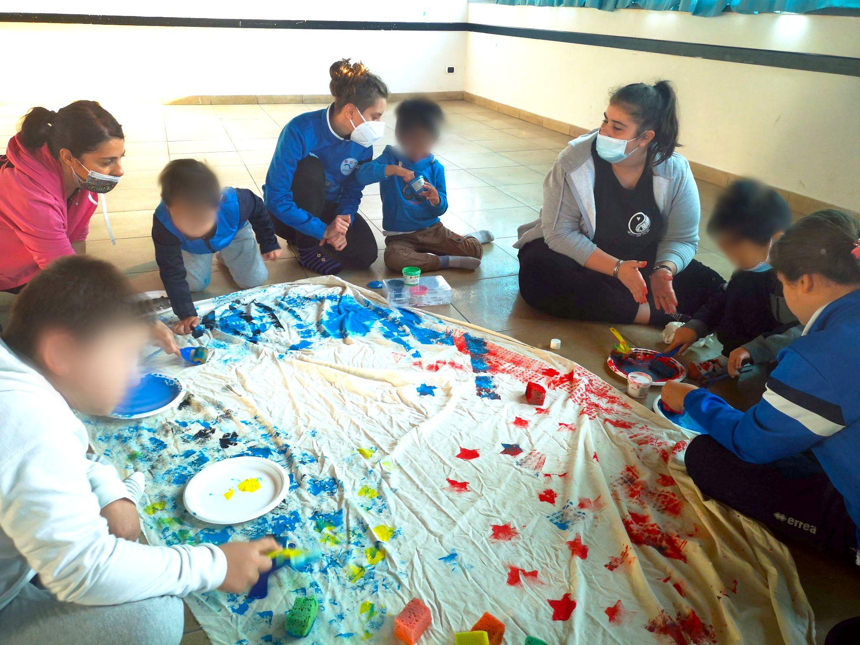
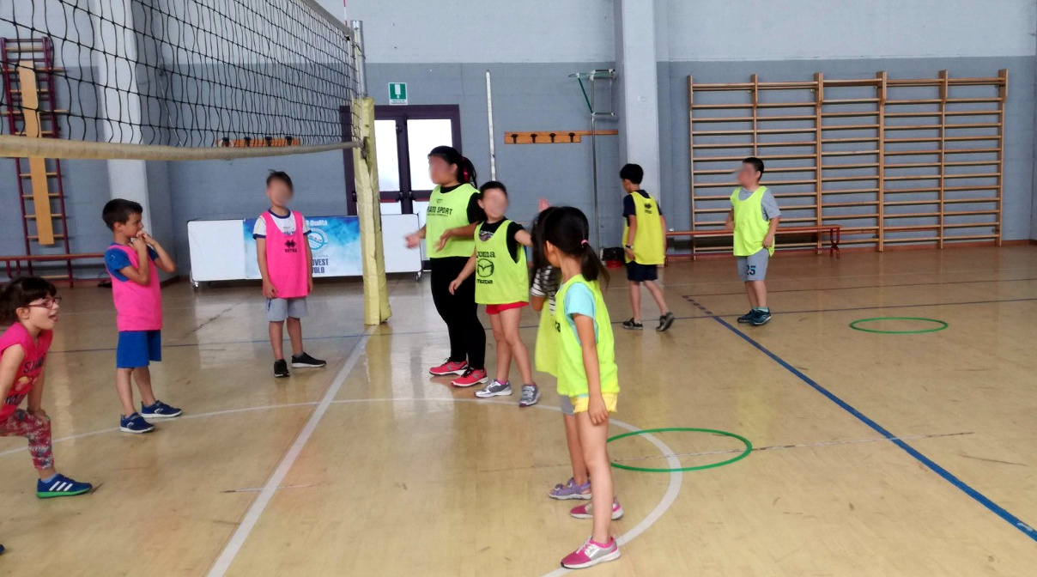
ALTRE ATTIVITÀ E PROGETTI
GRUPPO GIOCHI
Attività ludico-motorie ed artistico-espressive per bambini e ragazzi con grave disabilità intellettivo-relazionale. Attività propedeutica all’inserimento nelle categorie della Scuola Calcio, del SGS e delle prime squadre.
PROGETTI NELLE SCUOLE
Giochi ed attività polisportive atti a favorire le relazioni tra gli alunni, in particolare in classi dove sono presenti bambini/e o ragazzi/e con disabilità o altro tipo di difficoltà o svantaggio.

Slide 11
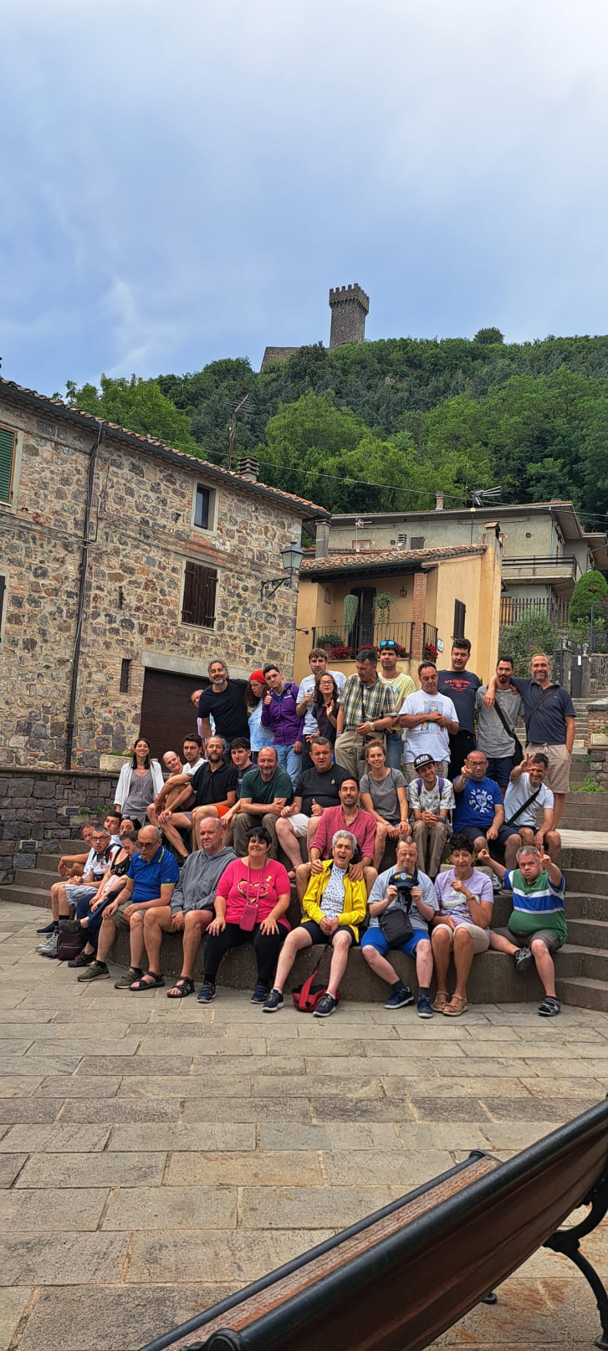
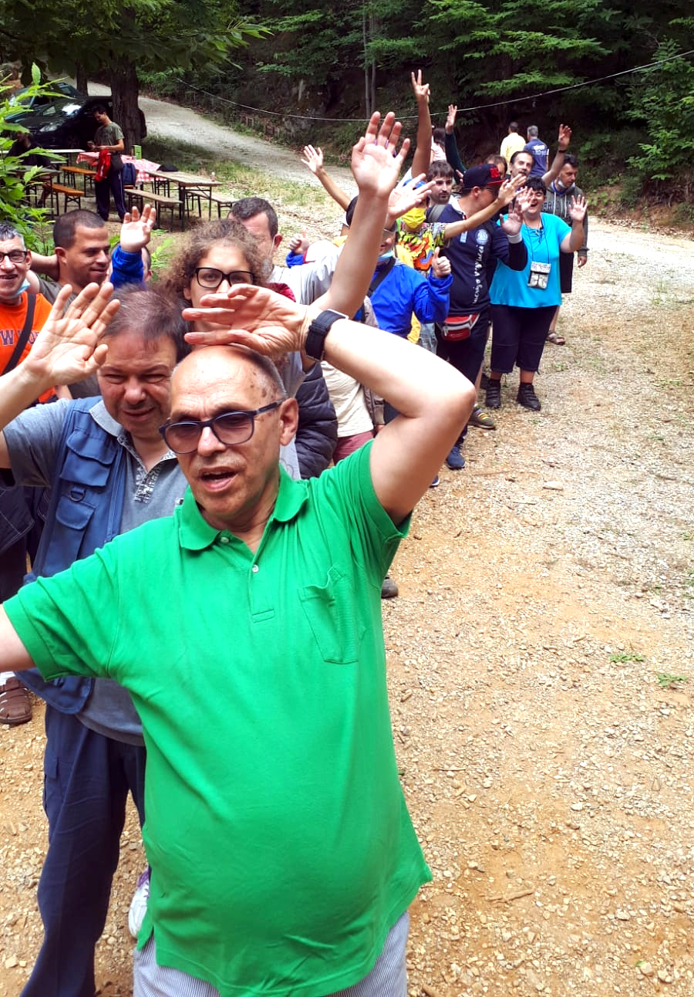
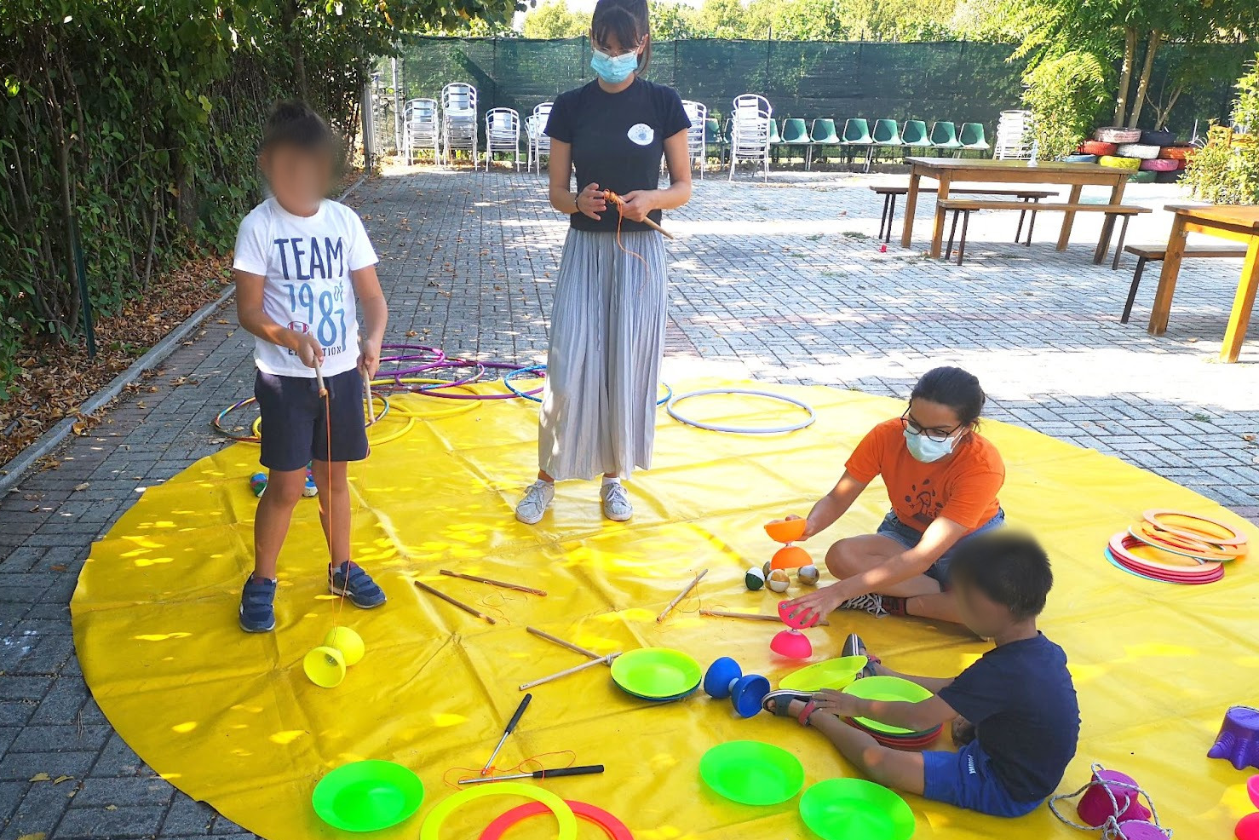
ALTRE ATTIVITÀ E PROGETTI
VACANZE E CENTRI ESTIVI
Sono occasioni di socializzazione e
di crescita fondamentali
per le persone con disabilità e le loro famiglie.

Slide 12
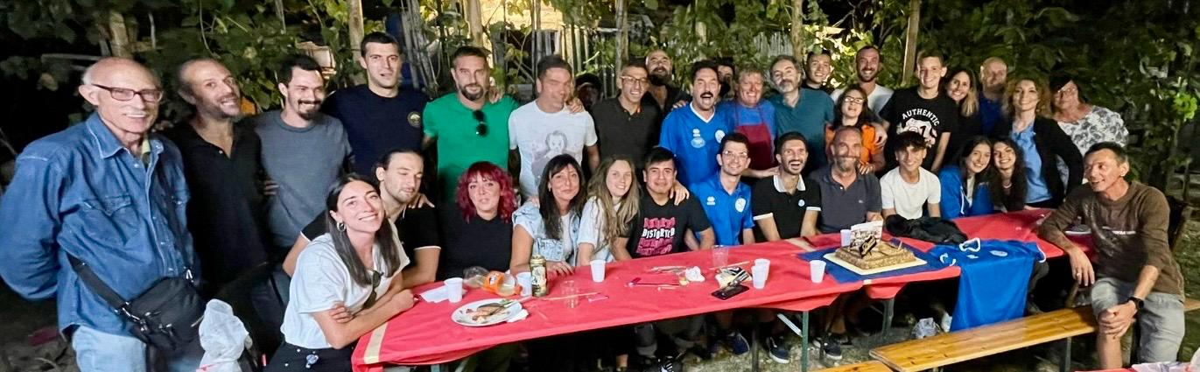
L'IMPORTANZA DI UNA
ÉQUIPE MULTIDISCIPLINARE
Tecnici sportivi
Esperti motori
Fisioterapisti
Psicoterapeuti
Psicologi
Educatori
Animatori
Volontari
Tirocinanti

Slide 13
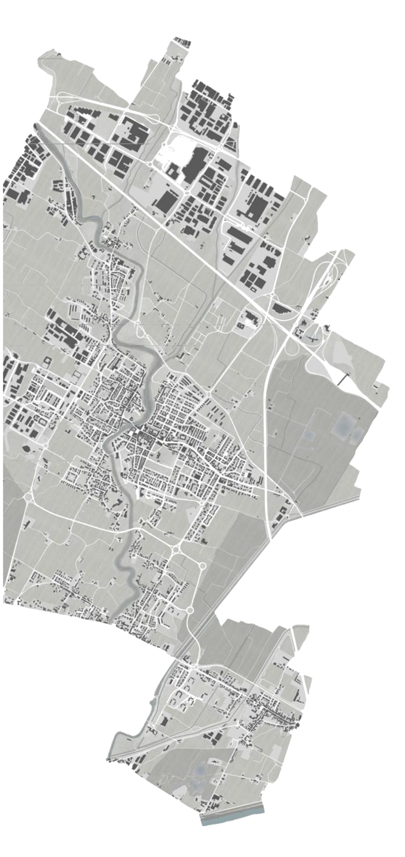
IL TERRITORIO
14 COMUNI DI PROVENIENZA DEGLI ATLETI
1. Campi Bisenzio
2. Firenze
3. Signa
4. Sesto Fiorentino
5. Scandicci
6. Calenzano
7. Prato
8. Lastra a Signa
9. Rufina
10. Poggio a Caiano
11. Quarrata
12. Limite sull'Arno
13. Agliana
14. Livorno
FUORI REGIONE
Bologna
Avellino

Slide 14
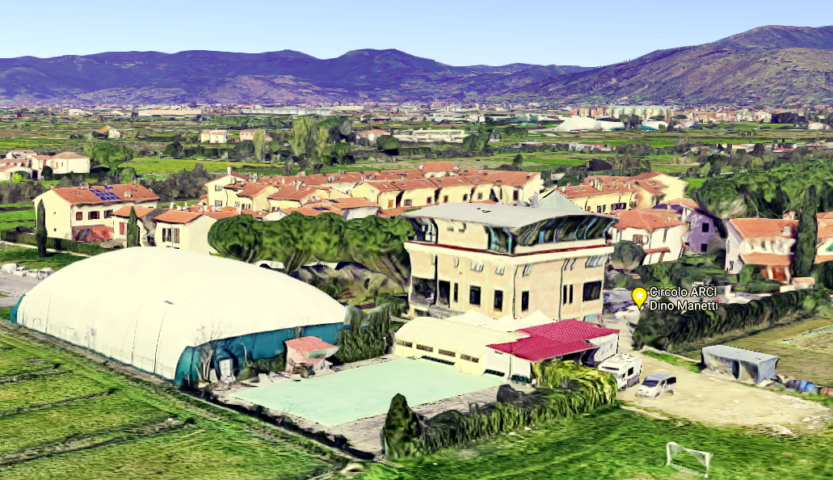
LA NOSTRA CASA
IL CIRCOLO ARCI DINO MANETTI
Via Francesco Baracca 2/G - 50013 Campi Bisenzio (FI)

Slide 15

Il cammino è ancora lungo e la strada è in gran parte da costruire insieme!
Il nostrosognocollettivo
quartotempofirenze@gmail.com
www.quartotempofirenze.it

